Slide 1
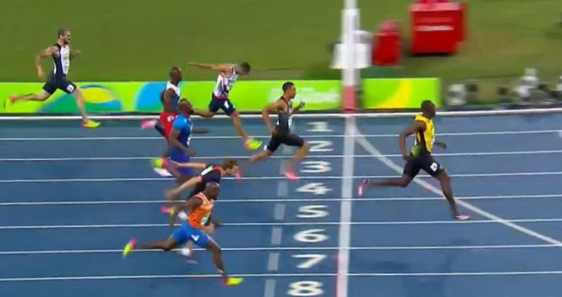

Slide 2
BOAS PRÁTICAS
Benchmarking

Slide 3
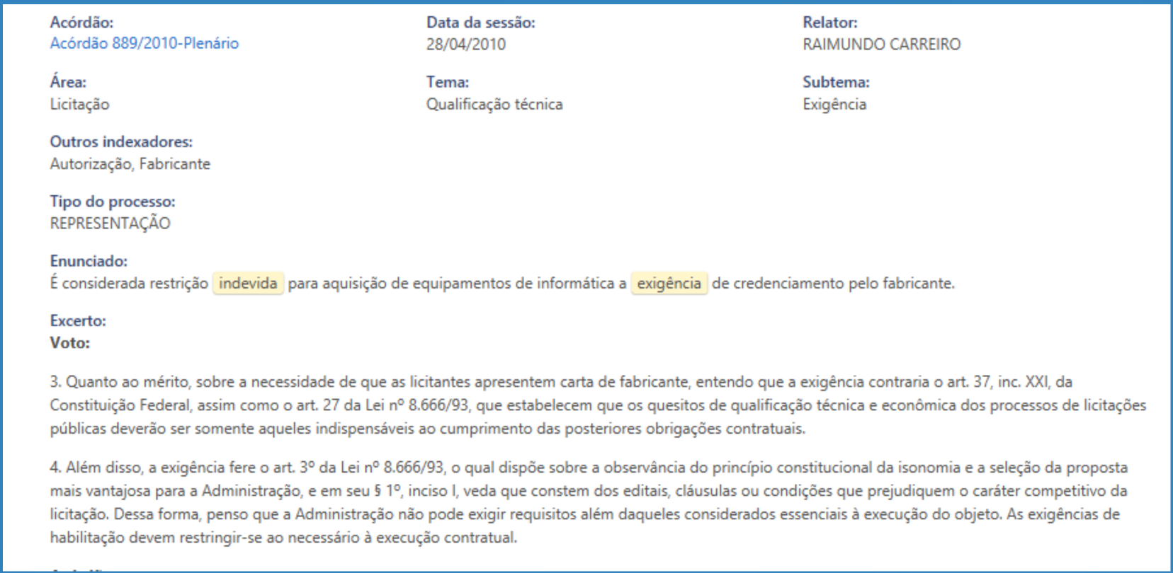
EXIGÊNCIAS INDEVIDAS NO EDITAL

Slide 4
Divisão em lotes (Súmula 247 do Tribunal de Contas da União);
Ausência de disponibilidade financeira;
Não especificação adequada do objeto.

Slide 5
Pesquisa de preços precária

Slide 6
Ausência de estudo de vantajosidade que preveja o melhor modelo de avaliação para pagamento.
Exemplos:
Modelo de previsão de pagamento efetivo de impressões; e
Modelo de avaliação da qualidade dos serviços prestados.

Slide 7
Planejamento de Auditoria para 2020
Auditoria Permanente de Contratos
Escopo: Preço, Entrega e Fiscalização.
Critério para seleção: Risco, Materialidade e Relevância.

Slide 8
Mudança de Paradigma nos trabalhos da CGE
Avaliação dos Contratos em Vigor
Avaliação para propiciar economia e melhor aderência normativa
Aspectos além da conformidade documental

Slide 10
Obrigada!
Viviane Miranda
Auditora do Estado
vmnascimento@cge.rj.gov.br

